Slide 1
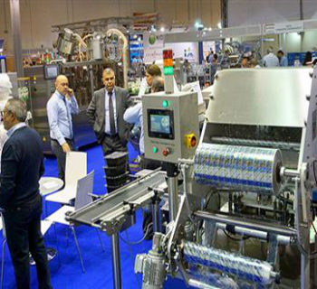
ΠΑΡΑΔΕΙΓΜΑ ΒΙΟΜΗΧΑΝΙΑΣ ΤΜΗΜΑ ΠΑΡΑΓΩΓΗΣ
Στο παράδειγμα του Τμήματος που βλέπετε παρακάτω προσαρμόστε τα δικά σας δεδομένα για το προϊόν που έχετε επιλέξει στη βιομηχανία παραγωγής.

Slide 2
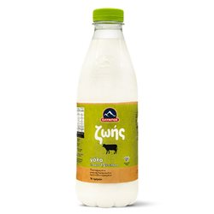
ΒΙΟΜΗΧΑΝΙΑ ΠΑΡΑΓΩΓΗΣ ΓΑΛΑΚΤΟΚΟΜΙΚΩΝ

Slide 3
ΤΜΗΜΑ ΠΑΡΑΓΩΓΗΣ
Ενέργειες του τμήματος:
Επιλέγει το προϊόν και προγραμματίζει την ποσότητα για παραγωγή
Καθορίζει τη γραμμή παραγωγής
Εκτελεί τη διαδικασία παραγωγής
Συνεργάζεται με Τμ. Σχεδιασμού – Μάρκετινγκ – Προμηθειών -Οικονομικών –- Ποιοτ.ελέγχου - Ασφάλειας

Slide 4
Επιλέγει το προϊόν για παραγωγή
Επιλέγει (πλάνο παραγωγής) να παραχθούν τα προϊόντα Α,Β,… πχ. το παγωτό με γεύση σοκολάτα, βανίλια, φράουλα σε διάφορες συσκευασίες και μεγέθη.
Προγραμματίζει την ποσότητα που θα παραχθεί για κάθε είδος (σοκολάτα,φράουλα) - μέγεθος,για χρον.διάστημα ημέρας/εβδομάδας/μήνα

Slide 5
Καθορίζει τη γραμμή παραγωγής
Ελέγχει τον εξοπλισμό - μηχανήματα - ενέργεια που θα χρειαστεί για τη συγκεκριμένη παραγωγή των προϊόντων
Φροντίζει για τη διαθεσιμότητα του προσωπικού
Σχεδιάζει ενέργειες για τυχόν προβλήματα - πλάνο έκτακτης ανάγκης

Slide 6
Εκτελεί τη διαδικασία παραγωγής
Επιβλέπει για τη σωστή λειτουργία της διαδικασίας
Ελέγχει δείγματα προϊόντων (προδιαγραφές - HACCP, ISO,ΕΛΟΤ)
Επεμβαίνει για την διόρθωση προβλημάτων

